Slide 1
제7장 - 가설검증
01
가설검정과 유의수준
02
모집단 평균의 가설검정
03
모집단 비율 및 분산의 가설검정

Slide 2
01 가설검정과 유의수준
:: Keywords 가설검정 | 가설검정의 절차 | 유의수준
가설검정의 오류 | 양측검정 | 단측검정

Slide 3
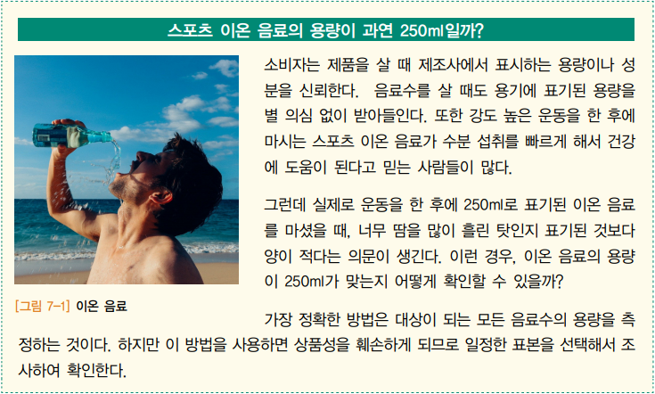
가설검정과 유의수준

Slide 4
가설검정
가설(hypothesis)
주어진 사실 혹은 조사하고자 하는 사실이 어떠하다는 주장이나 추측
모수를 추정할 때, 모수가 어떠하다(혹은 어떠할 것이다)는 조사자의 주장이나 추측을 일컬음

Slide 5
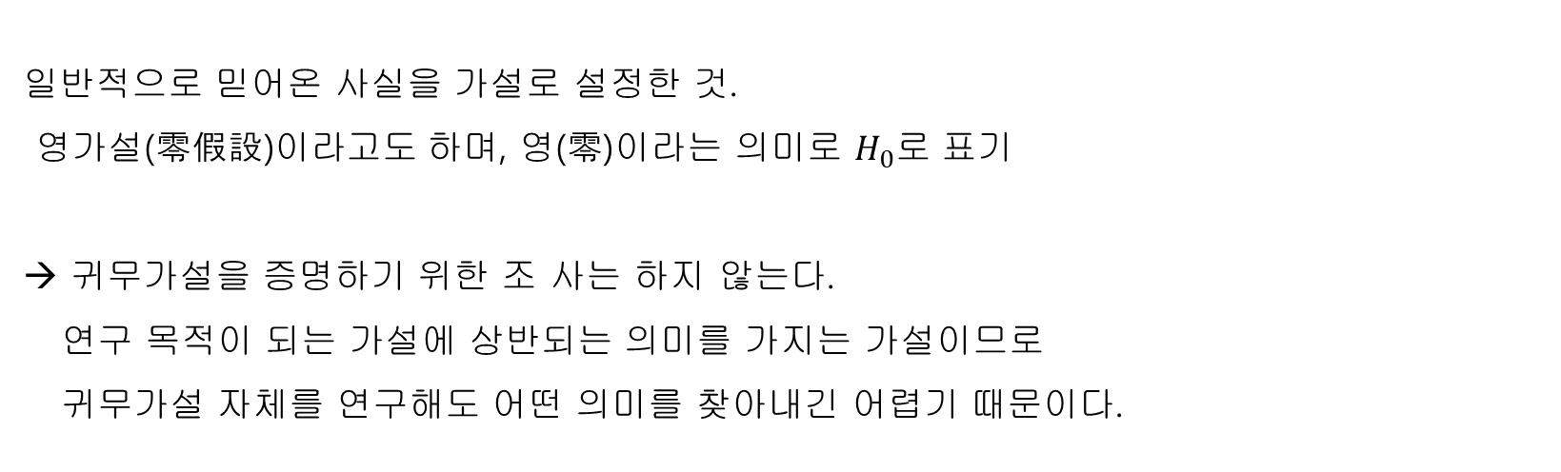
가설검정
귀무가설(歸無假說, null hypothesis)
일반적으로 믿어온 사실을 가설로 설정한 것.
영가설(零假設)이라고도 하며, 영(零)이라는 의미로 $H_{0}$로 표기
→ 귀무가설을 증명하기 위한 조 사는 하지 않는다. 연구 목적이 되는 가설에 상반되는 의미를 가지는 가설이므로 귀무가설 자체를 연구해도 어떤 의미를 찾아내긴 어렵기 때문이다.

Slide 6
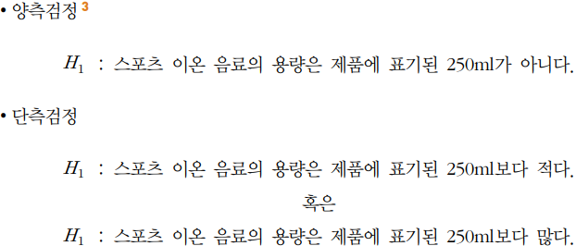
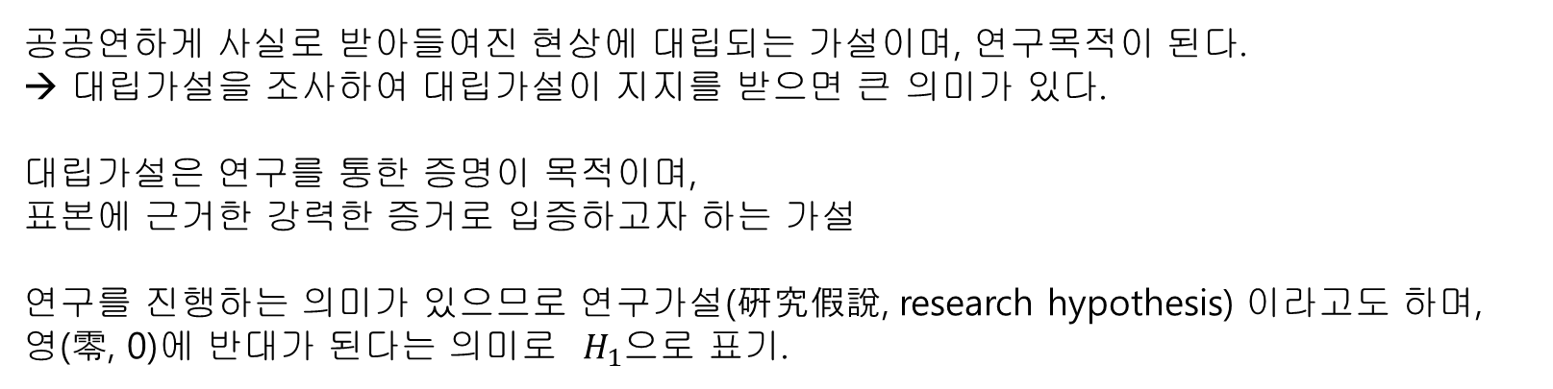
가설검정
대립 가설(代立假設, antihypothesis)
공공연하게 사실로 받아들여진 현상에 대립되는 가설이며, 연구목적이 된다. → 대립가설을 조사하여 대립가설이 지지를 받으면 큰 의미가 있다.
대립가설은 연구를 통한 증명이 목적이며,
표본에 근거한 강력한 증거로 입증하고자 하는 가설
연구를 진행하는 의미가 있으므로 연구가설(硏究假說, research hypothesis) 이라고도 하며, 영(零, 0)에 반대가 된다는 의미로 $H_{1}$으로 표기.

Slide 7
가설검정의 오류
통계적 판단 = 가설을 검정한다는 의미
가설검정은 통계량으로 모수를 추정하는 과정
∴ 아무리 정확히 추정하더라도 가설과 모수 사이에는 항상 오차가 발생
따라서 모수를 추정할 때는 항상 오류 가능성(확률)을 제시해야 한다.
통계적 의사결정에서 틀리지 않는 것이 목적이라면
추정된 모수의 틀릴 확률을 낮게 잡으면 된다.
오차를 최소한으로 줄여 0에 가깝게 만들어야 의사결정의 실패를 줄일 수 있다.
반면, 의사결정의 오류와 상 관없이 특정한 수치를 도출하는 것이 목적이라면 표본으로부터 계산한 결과를 정확하게 제시하면 된다.

Slide 8
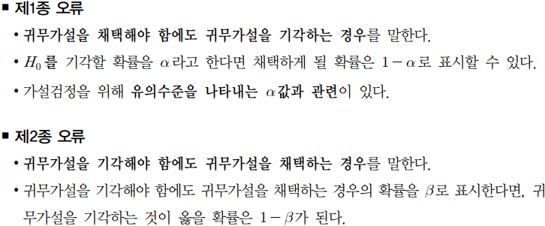
가설검정의 오류

Slide 9
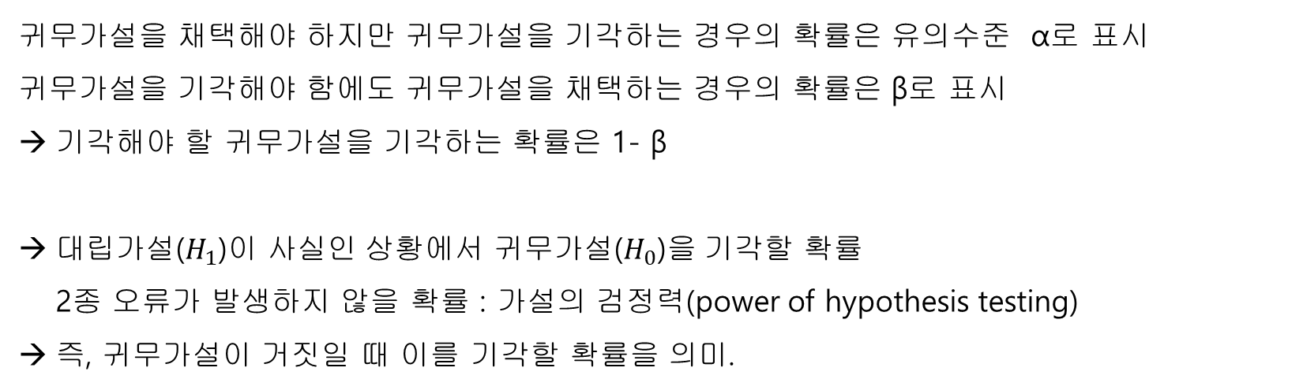
가설검정의 오류
귀무가설을 채택해야 하지만 귀무가설을 기각하는 경우의 확률은 유의수준 α로 표시
귀무가설을 기각해야 함에도 귀무가설을 채택하는 경우의 확률은 β로 표시
기각해야 할 귀무가설을 기각하는 확률은 1- β
대립가설($H_{1}$)이 사실인 상황에서 귀무가설($H_{0}$)을 기각할 확률 2종 오류가 발생하지 않을 확률 : 가설의 검정력(power of hypothesis testing)
즉, 귀무가설이 거짓일 때 이를 기각할 확률을 의미.

Slide 10
양측검정과 단측검정
기각의 판단 기준은 양측검정과 단측검정으로 구분
조사 결과가 유의수준 α에 포함되면 기각, 포함되지 않으면 채택
채택/기각의 기준은 항상 귀무가설

Slide 11
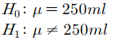
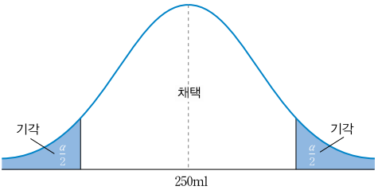
양측검정과 단측검정
양측검정(two-sided test)
조사하고자 하는 대립가설, 즉 ‘사실이 아니다’라는 것을 검정하여 귀무가설을 기각하고 대립가설을 채택하고자 하는 것

Slide 12
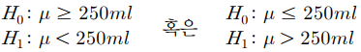
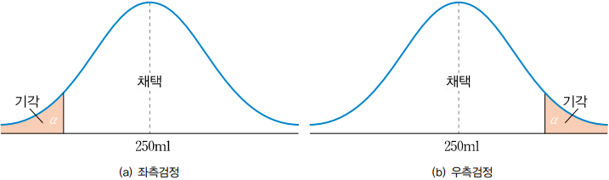
양측검정과 단측검정
단측검정(one-sided test)
조사의 목적에 따라 대립가설을 스포츠 이온음료의 용량이 300ml보다 적다고 수립하거나, 혹은 300ml보다 많다고 수립하여 한 쪽만 살펴보는 것

Slide 13

가설검정의 절차
① 가설수립
귀무가설 $H0$와 대립가설 $H1$을 수립한다.
② 유의수준 결정
수립된 귀무가설과 대립가설 중 어떤 가설을 채택할 것인지 판단하는 유의수준 $a$를 결정한다.
③ 기각역 설정
조사의 성격에 따라 양측검정을 할 것인지 단측검정을 할 것인지를 정해 기각역을 설정한다.

Slide 14
가설검정의 절차
④ 통계량의 계산
수집된 표본을 대상으로 조사에 필요한 통계랑을 계산한 후 기각역과 비교한다.
⑤ 의사결정
가각역과 비교한 후에 귀무가설과 대립가설 중 어떤 가설을 채택할 것인지를 결정한다.

Slide 15
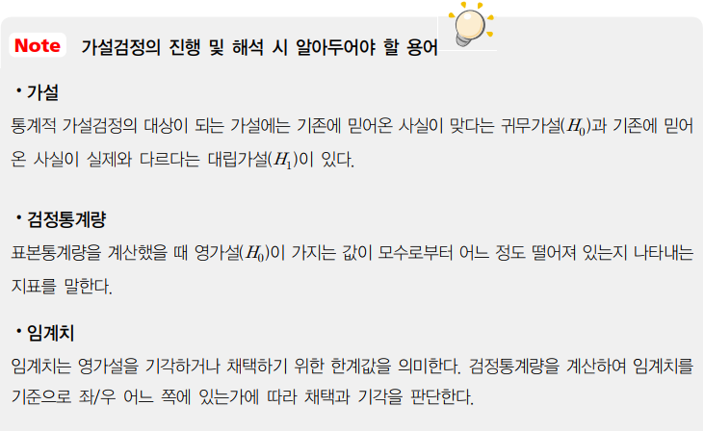
가설검정의 절차

Slide 16
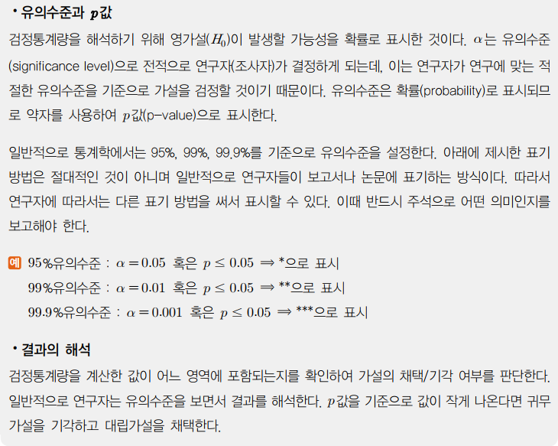
가설검정의 절차

Slide 17
가설검정의 기본 요소
무작위 추출
→ 표본을 모집단으로부터 추출할 때 무작위로 추출해야 한다.
통계적 독립성
→ 표본으로부터 관측치를 수집할 때 어떤 하나의 관측치가 다른 관측치에 영향을 미치지 않아야 한다.
정규성
→ 표본을 구성하는 관측치는 충분히 많아서 분포가 정규분포를 구성해야 한다.
등분산성
→ 둘 이상의 표본을 비교하는 가설검정을 하는 경우 이 두 집단은 서로 등분산을 구성
표본의 크기
→ 표본의 크기를 늘리면 표준오차가 줄어들어 모수에 접근하게 되므로 통계적 검정력은 높아진다

Slide 18
02 모집단 평균의 가설검정
:: Keywords 모분산을 아는 경우의 가설검정 모분산을 모르는 경우의 가설검정 p값을 이용한 가설검정

Slide 19
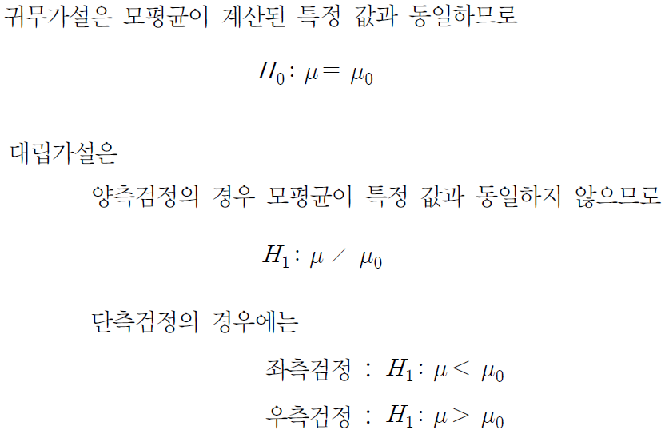
모분산을 아는 경우의 가설검정
가설을 수립
귀무가설을 모평균이 계산된 특정 값과 동일하므로
대립가설은 양측검정의 경우 모평균이 특정 갑과 동일하지 않으므로
좌측검정
우측검정
단측검정의 경우에는

Slide 20
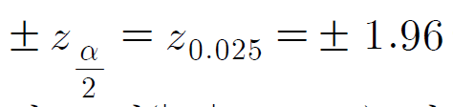
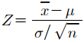
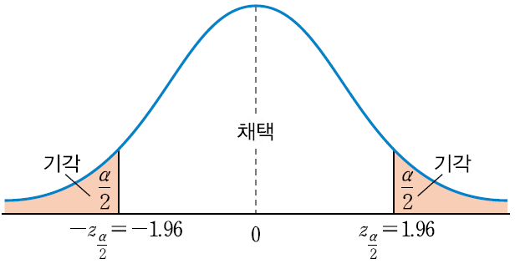
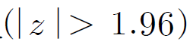

모분산을 아는 경우의 가설검정
유의수준의 결정
귀무가설과 대립가설에 대해 $a=0.05$에서의 가설검정
양측검정이면 ,
검정통계량은
Z의 절대값이 1.96보다 크면
귀무가설$H0$를 기각

Slide 21
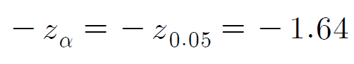
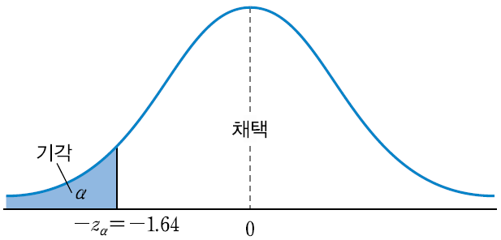
모분산을 아는 경우의 가설검정
유의수준의 결정
귀무가설과 대립가설에 대해 $a=0.05$에서의 가설검정
좌측검정이면
검정통계량$z$값이$−1.64$보다 작으면$(z < −1.64)$귀무가설 $H0$를 기각

Slide 22
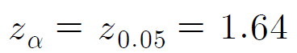
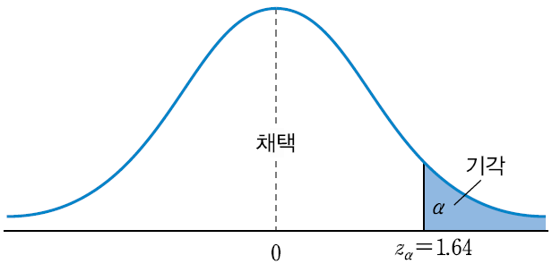
모분산을 아는 경우의 가설검정
유의수준의 결정
귀무가설과 대립가설에 대해 $a=0.05$에서의 가설검정
우측검정이면
검정통계량$z$값이$−1.64$보다 크면$(z < 1.64)$귀무가설 $H0$를 기각

Slide 23
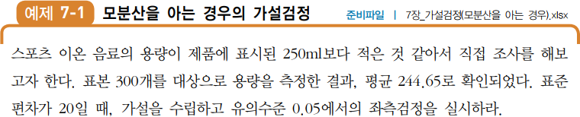
모분산을 아는 경우의 가설검정

Slide 24
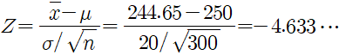
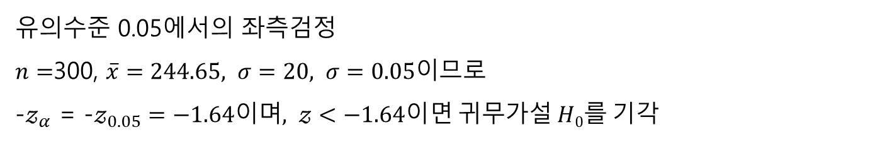
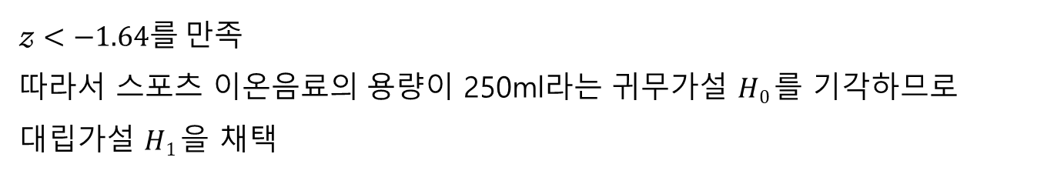
모분산을 아는 경우의 가설검정 (예제 풀이)
유의수준의 결정
귀무가설과 $H0$:$μ=250, 대립가설은 H1:μ<250$
유의수준 0.05에서의 좌측검정
$n=$300, $\overline{x}=244.65, σ=20, σ=0.05이므로$
-$𝓏_{α}$ = -$𝓏_{0.05}=−1.64이며, 𝓏<−1.64이면 귀무가설 H0를 기각$
검정통계량을 구하면
$$𝓏<−1.64를 만족$$
따라서 스포츠 이온음료의 용량이 250ml라는 귀무가설 $H0$를 기각하므로 대립가설 $H1$을 채택

Slide 25
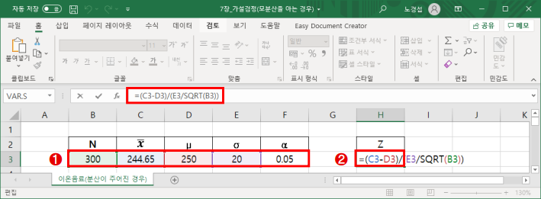
모분산을 아는 경우의 가설검정 (예제 Excel 풀이)

Slide 26
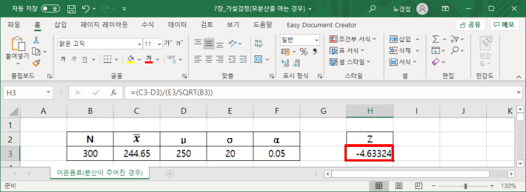
모분산을 아는 경우의 가설검정 (예제 Excel 풀이)

Slide 27
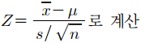
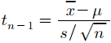
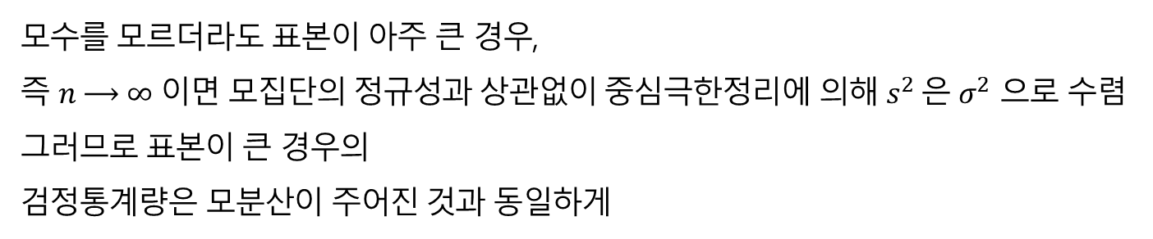
모분산을 모르는 경우의 가설검정
표본이 큰 경우의 가설검정
모수를 모르더라도 표본이 아주 큰 경우,
즉 $n⟶∞$ 이면 모집단의 정규성과 상관없이 중심극한정리에 의해 $s^{2}$ 은 $σ^{2}$ 으로 수렴
그러므로 표본이 큰 경우의
검정통계량은 모분산이 주어진 것과 동일하게
표본이 작은 경우의 가설검정
표본이 충분하지 못한 경우는
표본통계량 는 자유도 ($n −$ 1 ) 에서 $t$분포를 따르게 된다.

Slide 28
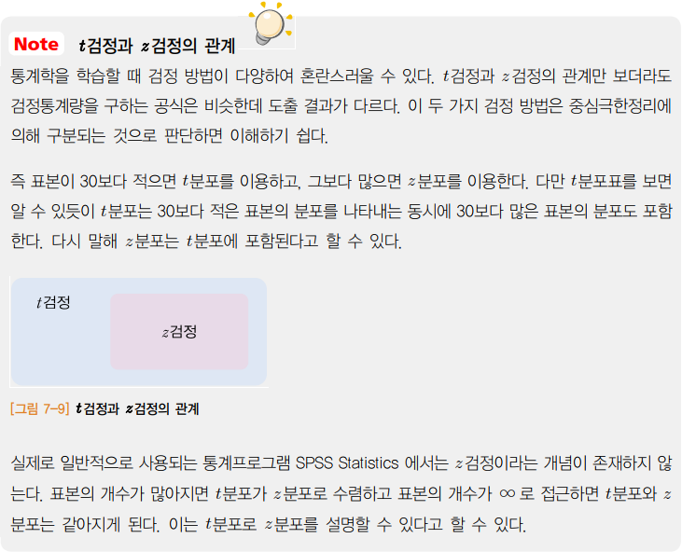
모분산을 모르는 경우의 가설검정

Slide 29
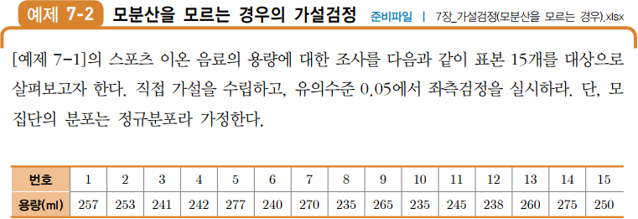
모분산을 모르는 경우의 가설검정

Slide 30
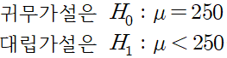
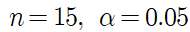
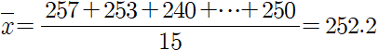
모분산을 모르는 경우의 가설검정 (예제 풀이)

Slide 31
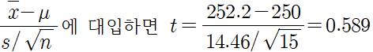
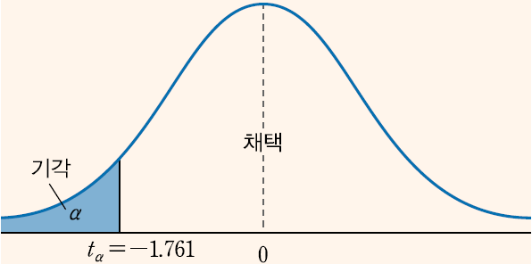


모분산을 모르는 경우의 가설검정 (예제 풀이)
검정통계량 $t$를 계산하기 위해
자유도는 n-1=14, 좌측검정 $α=0.05인 t값은 −1.761 이다.$ $좌측검정에 의해 t$값의 검정 통계량이 $0.589$
→귀무가설 $H0$를 기각할 수 없다.

Slide 32
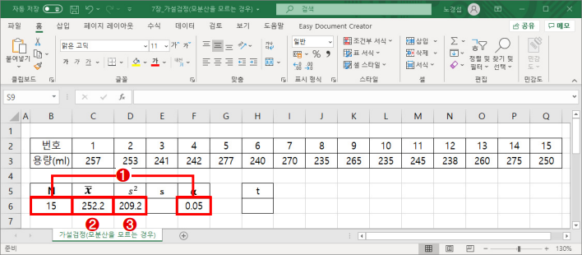
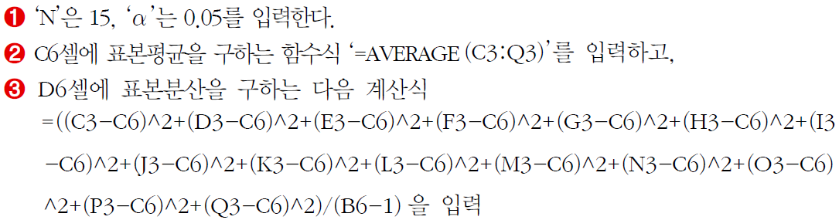
모분산을 모르는 경우의 가설검정 (예제 풀이)

Slide 33
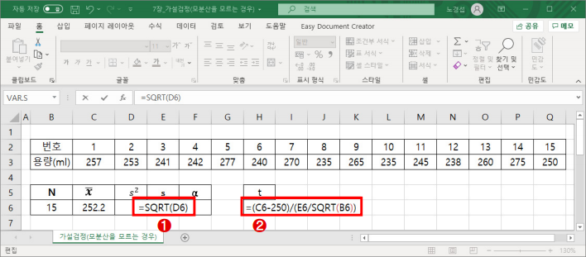
모분산을 모르는 경우의 가설검정 (예제 풀이)

Slide 34
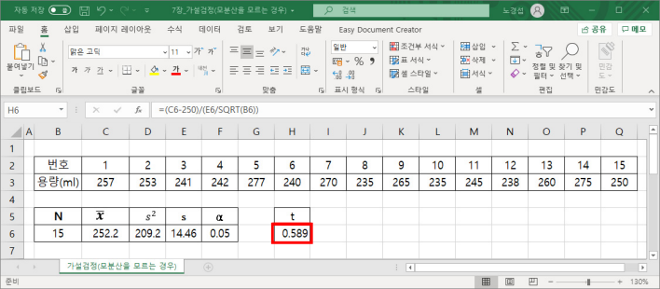
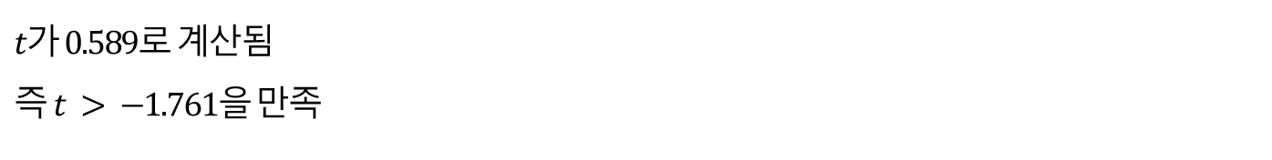
모분산을 모르는 경우의 가설검정 (예제 풀이)
$$t가 0.589로 계산됨$$
$$즉 t > −1.761을 만족$$

Slide 35
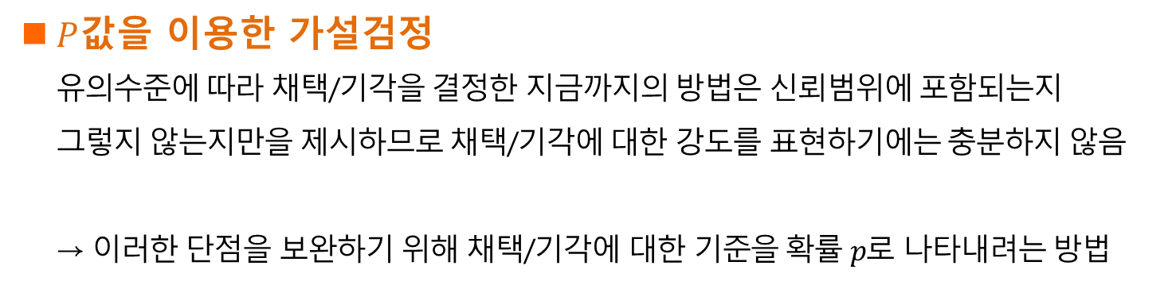
$P$값을 이용한 가설검정
유의수준에 따라 채택/기각을 결정한 지금까지의 방법은 신뢰범위에 포함되는지
그렇지 않는지만을 제시하므로 채택/기각에 대한 강도를 표현하기에는 충분하지 않음
→ 이러한 단점을 보완하기 위해 채택/기각에 대한 기준을 확률 $p$로 나타내려는 방법

Slide 36
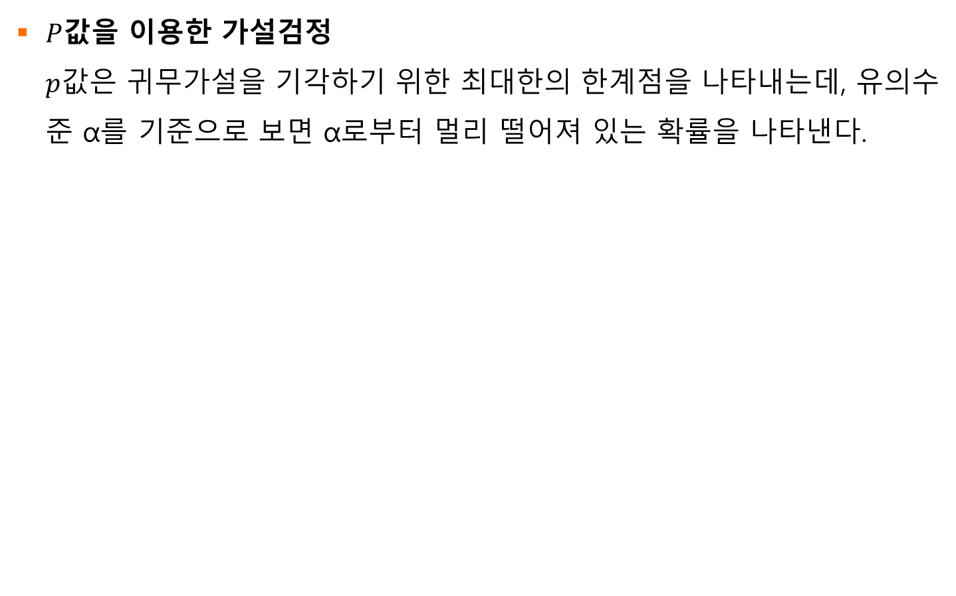
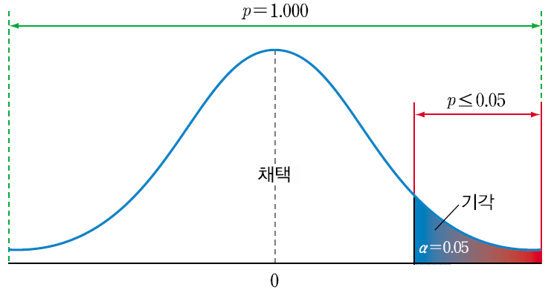

Slide 37
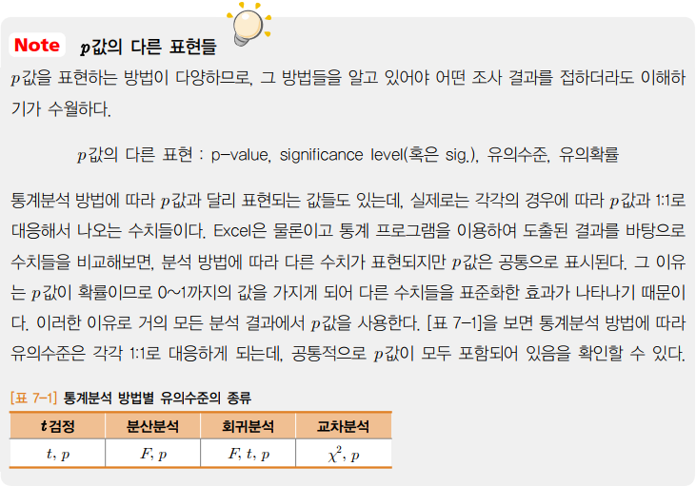

Slide 38
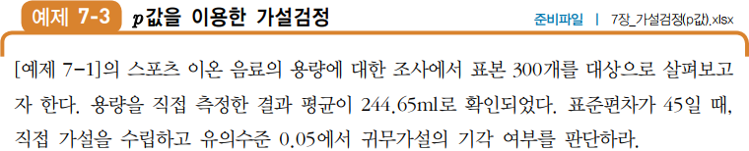

Slide 39
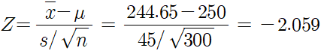
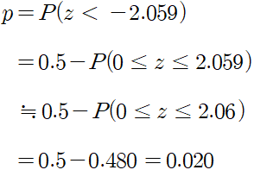
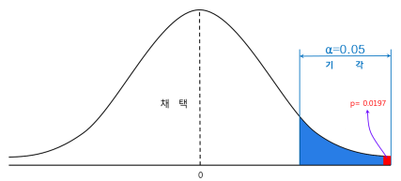

Slide 40


Slide 41



Slide 42


Slide 43


Slide 44
03 모집단 비율 및 분산의 가설검정
:: Keywords 모집단 비율의 가설검정 모집단 분산의 가설검정

Slide 45
모집단 비율의 가설검정
모집단 비율에 대한 가설검정 모집단에 대한 특성을 비율로 가늠하여 검정하는 것
조사 목적에서 목표로 하는 비율을 기준으로 제시하고, 조사 결과를 기준으로 제시한 비율과 비교하여 높거나 혹은 낮으면 채택 또는 기각
ex. 4번 타자가 되기 위해서는 3할(30%)을 넘어야 한다. 혹은 3할 3푼(33%)을 넘어야 한다는 등의 기준을 제시

Slide 46

모집단 비율의 가설검정
모집단 비율에 대한 가설검정 ex. 전자제품의 AS 센터에서 100명의 고객이 서비스를 받았다고 할 때, 과연 몇 %의 고객이 만족감을 느꼈을지 확인하는 조사

Slide 47

모집단 비율의 가설검정

Slide 48



모집단 비율의 가설검정 (예제 풀이)

Slide 49


모집단 비율의 가설검정 (예제 Excel 풀이)
① ‘N’은 ‘’100’, ‘$\hat{p}$’은 ‘0.78’, ‘p’는 ‘0.80’을 입력한다.
② F3셀에 검정통계량을 구하는 계산식 ‘=((C3-D3)/SQRT((D3*(1-D3))/B3))’을 입력한다.

Slide 50


모집단 비율의 가설검정 (예제 Excel 풀이)

Slide 51

모집단 비율의 가설검정 (예제 Excel 풀이)

Slide 52

모집단 비율의 가설검정 (예제 Excel 풀이_완료)

Slide 53


모집단 분산의 가설검정
모집단 분산에 대한 가설검정 평균에 대해 어느 정도의 산포가 나타나는지를 살펴보는 가설검정
분산에 대한 가설검정도 모집단 평균의 가설검정과 함께 많이 사용

Slide 54


모집단 분산의 가설검정
모집단 분산에 대한 가설검정

Slide 55

모집단 분산의 가설검정

Slide 56


모집단 분산의 가설검정 (예제 풀이)

Slide 57


모집단 분산의 가설검정 (예제 풀이)

Slide 58


모집단 분산의 가설검정 (예제 Excel 풀이)

Slide 59


모집단 분산의 가설검정 (예제 Excel 풀이)

Slide 60

모집단 분산의 가설검정 (예제 Excel 풀이)

Slide 61


모집단 분산의 가설검정 (예제 Excel 풀이)

Slide 62

모집단 분산의 가설검정 (예제 Excel 풀이)

Slide 63


모집단 분산의 가설검정 (예제 Excel 풀이_완료)

